Slide 1
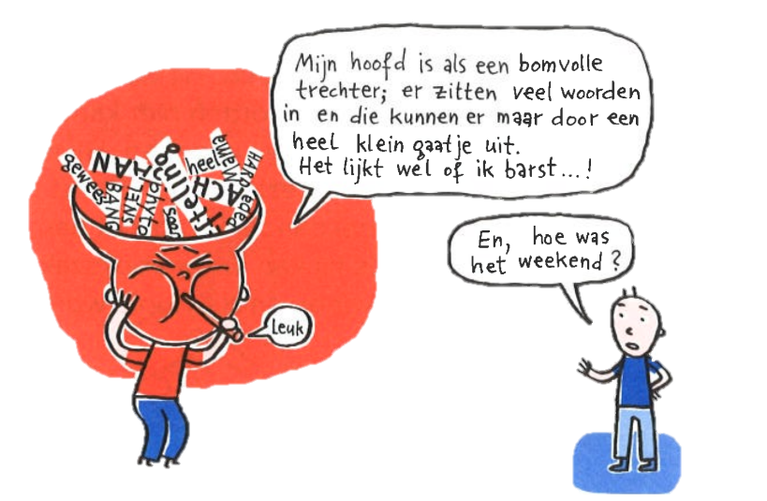
Psycho-educatie
Vol hoofd
Deel 3
Notes:
Benodigde materialen:
15. Werkblad – doolhof
15. Werkblad – snelwegen omwegen
15. Werkblad – eigen landkaart
Voorbereiding:
Print de werkbladen voor alle leerlingen
NOTE: Deze les is ontstaan vanuit het Vollehoofdenboek (mw. L. Kraijenhoff, speltherapeut Kentalis). De informatie en materialen zijn eigendom van uitgeverij Acco en mogen door PE TOS VSO worden gebruikt in deze lessenserie.
Introductie van de les voor de docent:
Een vol hoofd is een hoofd waar niks meer bij kan. Met een vol hoofd lukt het niet goed meer om na te denken of op te letten. Bovendien word je er sneller moe en boos van en verhindert het om goed uit te leggen wat je wilt zeggen.
Veel mensen hebben met af en toe last van een vol hoofd. Dat is normaal (en dat is ook goed om naar de leerlingen te benoemen!).
Een vol hoofd hebben is echter niet zo’n fijn gevoel. Daarom is het belangrijk om te weten (1) wat een vol hoofd is, (2) wat je voelt en wat er bij jou gebeurt wanneer je een vol hoofd hebt, (3) waardoor je (sneller) een vol hoofd krijgt en (4) wat je kunt doen om ervoor te zorgen dat je je hoofd weer leeg kan maken.
In deze les leggen we uit hoe het komt dat je hoofd vol raakt. Dit doen we door de theorie te koppelen aan een ervaringsoefening. De leerlingen leren hoe informatie in de hersenen wordt verwerkt en dat dit extra veel moeite kost als taal lastig is. Je hebt dan sneller een vol hoofd. Ook leren de leerlingen dat je sommige informatie makkelijk verwerkt en bij sommige informatie meer tijd nodig hebt.
Leerlingen denken in deze les na over:
Ik weet hoe het werkt in mijn hoofd. Hoe zorg ik goed voor mijzelf en hoe kunnen anderen mij hierin ondersteunen.
©Copyright: Vollehoofdenboek, uitgeverij Acco

Slide 2
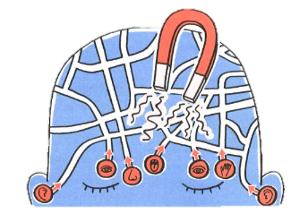
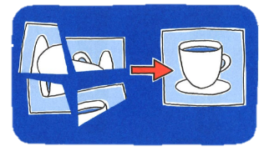
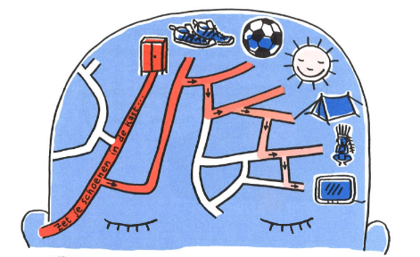
Vorige keer
Magneet
Omgekeerde magneet
Puzzel
Zijweggetjes
Notes:
Vraag de klas:
Hoe werkt jouw hoofd? Is het meer een magneet, omgekeerde magneet, puzzel of heb je veel zijweggetjes?
Wat helpt jou om informatie goed door je hersenen te sturen?
©Copyright: Vollehoofdenboek, uitgeverij Acco

Slide 3
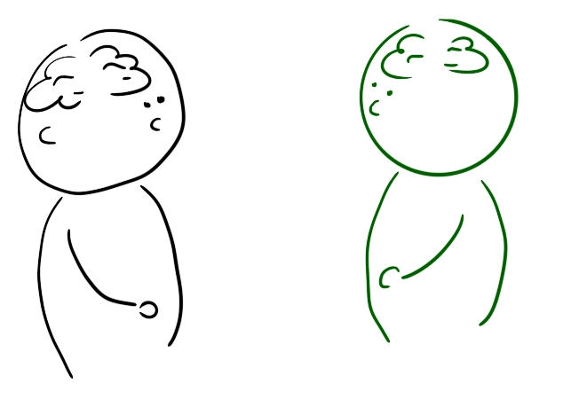
Lesdoelen
Ik leer hoe berichten in mijn hersenen worden gestuurd
Ik denk na over hoe mijn hersenen informatie verwerken
Notes:
©Copyright: eigen beheer

Slide 4
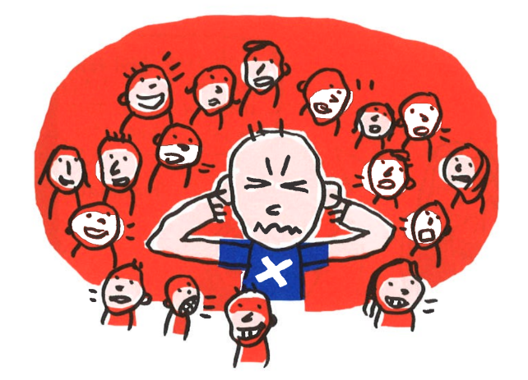
Wat is een vol hoofd?
Een hoofd waar niets meer bij kan
Notes:
©Copyright: Vollehoofdenboek, uitgeverij Acco

Slide 5
Informatie en een vol hoofd
Je hersenen werken hard om informatie te verwerken.
Dit kan extra lastig zijn als taal moelijk te begrijpen is.
Je hoofd kan dan (te) vol zitten met informatie.
Nadenken lukt dan minder goed
Notes:
Aan de buitenkant zie je geen verschil tussen iemand zonder TOS en iemand met TOS.
Maar in de hersenen van iemand met TOS werkt het anders.
Als je TOS hebt, leer je taal minder snel en minder makkelijk dan leeftijdsgenoten.
Je kunt er niets aan doen. Je wordt ermee geboren
©Copyright: vollehoofdenboek, uitgeverij acco

Slide 6
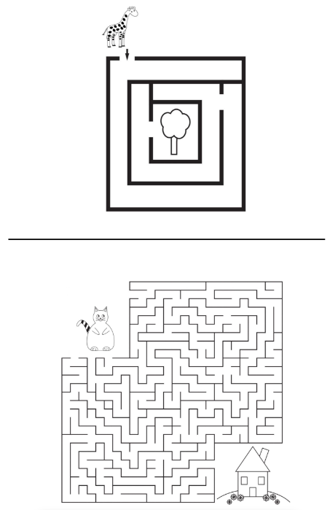
opdracht
Los de twee puzzels op
Welke puzzel was makkelijker?
Welke puzzel was moeilijker?

Slide 7
opdracht
De eerste puzzel is makkelijk. Je vindt snel de weg. Dat is zoals makkelijke informatie. Je begrijpt het snel, en je hersenen weten waar het naartoe moet.
De tweede puzzel is moeilijker. Je moet langer zoeken naar de juiste weg. Dat is zoals moeilijke informatie. Je hersenen moeten harder werken om het te begrijpen. Het duurt langer voordat het op de juiste plek in je hersenen komt.
Notes:
Makkelijke informatie wordt sneller verwerkt
Moeilijke informatie doet er langer over.
Maar allebei kunnen ze een plek krijgen in je hoofd. Soms gaat dat snel, soms langzaam. En dat is helemaal oké.

Slide 8
opdracht
Kun je een voorbeeld geven van iets dat je snel leerde en iets dat meer tijd nodig had?

Slide 9
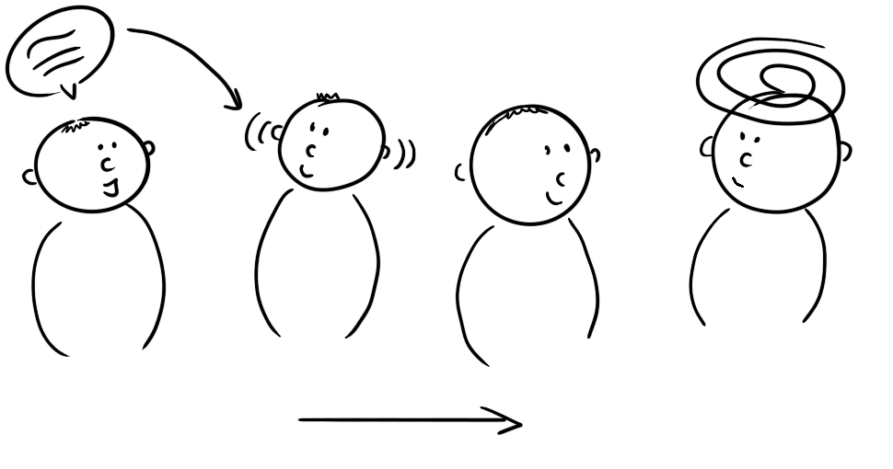
Informatie verwerken
Bij iemand die geen moeite heeft met taal kunnen de hersenen de woorden en zinnen goed begrijpen en verwerken
Notes:
Iemand zegt wat. Het geluid komt aan bij je oren. Dan gaan je hersenen de woorden en zinnen verwerken: wat wordt er gezegd?
Bij iemand zonder TOS kunnen de hersenen de woorden en zinnen goed verwerken (een rechte lijn).
©Copyright: eigen beheer

Slide 10
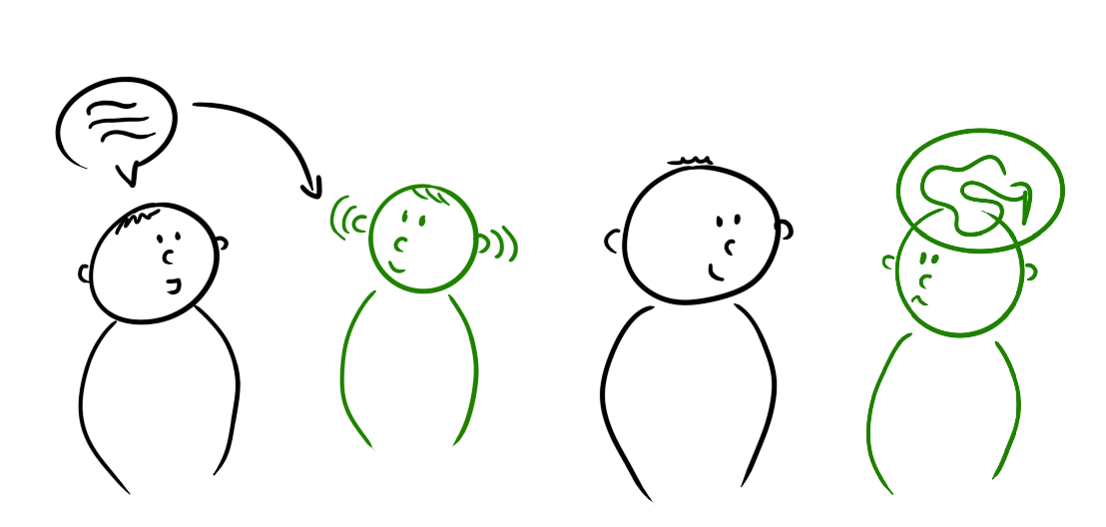
Informatie verwerken
Dit gaat anders als je wel moeite hebt met taal: je hebt dan meer moeite met informatie verwerken
Notes:
Als je TOS hebt is het moeilijker om woorden en zinnen te verwerken. (de kronkellijn)
©Copyright: eigen beheer

Slide 11
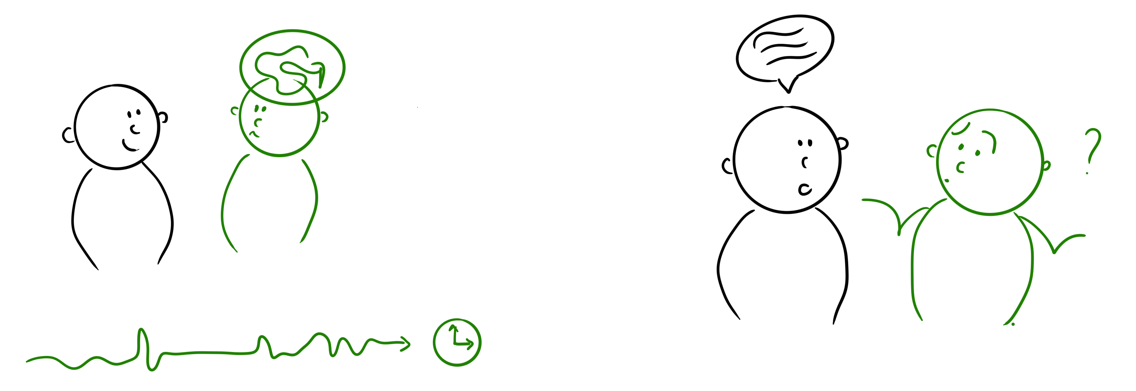
Informatie verwerken
Begrijpen kost tijd
Je begrijpt het niet
Notes:
Daardoor …
… kost het meer tijd om te begrijpen wat iemand zegt.
… begrijp je soms niet goed wat iemand zegt.
… gaat reageren niet zo makkelijk. Bijvoorbeeld antwoord geven op een vraag.
©Copyright: eigen beheer

Slide 12
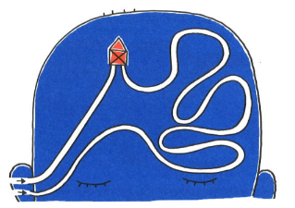
Snelweg of omweg
De snelweg: je hersenen verwerken informatie snel.
Je begrijpt snel wat de vraag is en wat je moet doen om die vraag te beantwoorden.
De omweg: je hersenen verwerken informatie langzaam.
Je hebt meer tijd nodig om iets te leren of om na te denken.
Notes:
We kijken met de leerlingen naar hoe het versturen van berichten in de hersenen verloopt.
Leg uit:
Je legt uit dat de hersenen een beetje zijn zoals een landkaart.
Op de kaart zie je hersenweggetjes. Over die wegen worden de berichtjes verstuurd. Dus de dingen die je proeft, ziet, voelt en hoort.
Als de berichtjes op de juiste plek in de hersenen zijn aangekomen heb je het begrepen (je hebt de informatie verwerkt).
Op een landkaart staan snelwegen en omweggetjes.
Als de informatie bij jou over een snelweg gaat, dan is de informatie snel op de juiste plek in de hersenen.
Als de informatie bij jou over een omweg gaat, dan in de informatie langer onderweg en heb je dus meer tijd nodig.
Vraag de klas:
Kun jij een voorbeeld bedenken van informatie die bij jou over een snelweg gaat (bijv. gamen, de smaak van McDonalds, enz.)
Kun jij een voorbeeld bedenken van informatie die bij jou over een omweg gaat (bijv. luisteren naar een uitleg, rekenen, een gesprek met veel mensen)
Heb jij wel eens meegemaakt dat informatie gewoon helemaal verdwaald is dan dat het de weg naar je hersenen niet kon vinden?
Als informatie via een omweg gaat, betekent dat niet dat je dom bent. Het betekent alleen dat je voor sommige dingen meer tijd nodig hebt om ze te leren en te begrijpen.
Vaak is het zo dat je snelwegen hebt voor dingen die je leuk vindt en omweggetjes voor dingen die je lastig of stom vindt.
©Copyright: Vollehoofdenboek, uitgeverij Acco

Slide 13
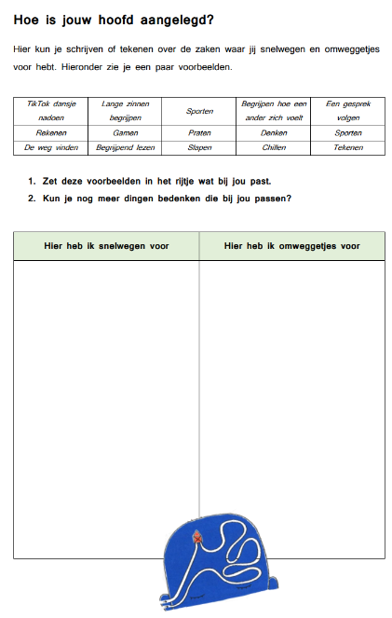
opdracht
Waarvoor heb jij snelwegen?
Waarvoor heb jij omweggetjes?
Vul het werkblad in.
Notes:
©Copyright: eigen beheer

Slide 14
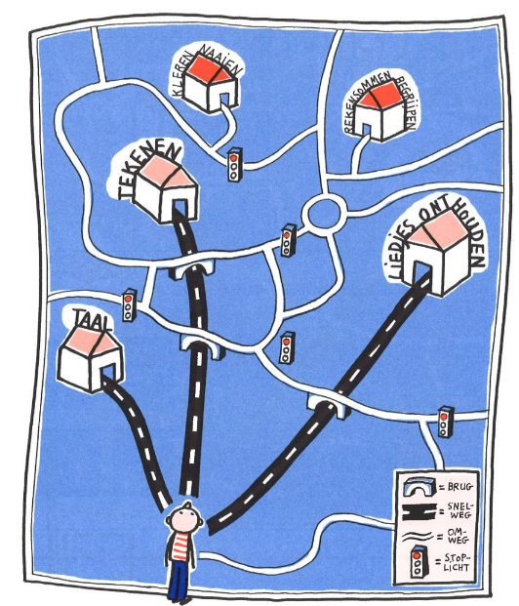
opdracht
Teken je eigen landkaart met snelwegen en omweggetjes
Gebruik hierbij het werkblad wat je net hebt gemaakt
Notes:
Als je weet waar je om weggetjes en snelwegen voor hebt, dan kun je er ook een landkaart van tekenen.
©Copyright: Vollehoofdenboek, uitgeverij Acco

Slide 15
Nabespreken
Wie kan er iets vertellen over zijn/haar landkaart?
Is er iemand die (stukjes) hetzelfde heeft op zijn/haar landkaart?
Ken je iemand die (bijna) dezelfde landkaart heeft als jij?
Notes:
Bespreek met de klas:
Wie kan er iets vertellen over zijn/haar landkaart?
Is er iemand die (stukjes) hetzelfde heeft op zijn/haar landkaart? Ken je iemand die (bijna) dezelfde landkaart heeft als jij?
Het is heel handig om van jezelf te weten hoe het in jouw hoofd is aangelegd. Als je weet waar je omweggetjes voor hebt, dan weet je ook waar je extra tijd voor nodig hebt en waar je hulp bij kunt gebruiken.
En als je weet waar je snelwegen voor hebt, dan weet je waar je heel handig in bent. En dan weet je ook waar jij anderen goed mee kunt helpen.
Als jij een snelweg hebt voor een vaardigheid is dat jouw kwaliteit
Ken je iemand die jij zou kunnen helpen met jouw kwaliteit?
©Copyright: Vollehoofdenboek, uitgeverij Acco

Slide 16
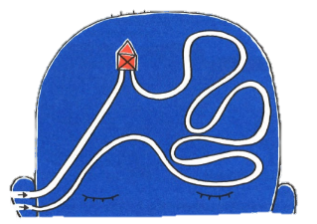
Hoe vonden jullie deze les?
Hoe was het om te leren over je hersenen? Vond je het interessant? Heb je iets nieuws geleerd over hoe jij informatie verwerkt?
Wat zijn jouw ‘snelwegen’ in je hoofd? Bij welke vakken of onderwerpen snap je dingen snel? Wat gaat er makkelijk bij jou?
Wat zijn jouw ‘omweggetjes’? Wat vind jij moeilijker om te leren? Wat kost je meer tijd? Hoe ga je daarmee om?
Notes:
Bespreek de les na
©Copyright: Vollehoofdenboek, uitgeverij Acco

